Slide 1

Proyecto Self Management
75.47 - Taller de desarrollo de proyectos II
Presentación Final

Slide 2
Temario
Proyecto Self Management
Trazabilidad
Métricas
Desvíos no planificados
Cambios en el alcance
Lecciones Aprendidas
Demo

Slide 3
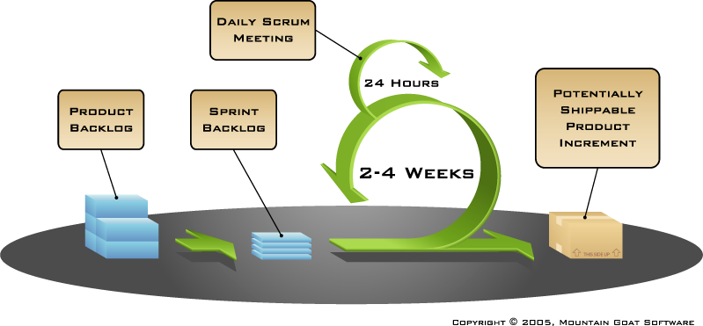




Self Management
Metodología
Product Backlog
User Stories
Scrum
Version One
Google Docs
Google Spreadsheets
Notes:
Se menciona la metodología utilizada, la herramienta elegida, mencionamos q usamos gdocs y gspreadsheets para documentación interna del ET (tareas pendientes, etc)

Slide 4







Self Management
Desarrollo
Presentación
Negocio
Persistencia
Repositorio
Notes:
Mencionamos las herramientas y tecnología utilizada para desarrollar la app

Slide 5
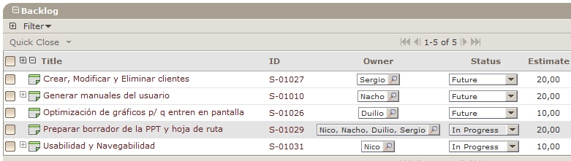
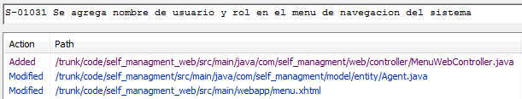
Trazabilidad
Scrum Tracking: Version One (Product Backlog + US)
Presentación
SVN Tracking: Google Code
Code Tracking: Eclipse
Notes:
Explicamos el caso particular de trazabilidad (partiendo de un US, vemos el tag en el svn q corresponde al nro de US, los sources modificados y nuevos)

Slide 6
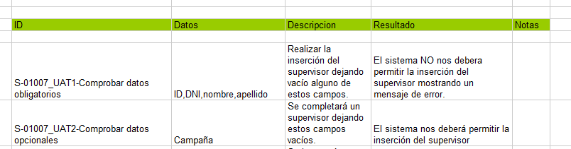

Trazabilidad
UAT Tracking: Google Spreadsheets “S-01007_UATn”
Issue Tracking: Google Code Issue Tracker
Notes:
Explicamos el caso particular de trazabilidad (partiendo de un US, vemos los UATs correspondientes, y los bugs existentes).

Slide 7
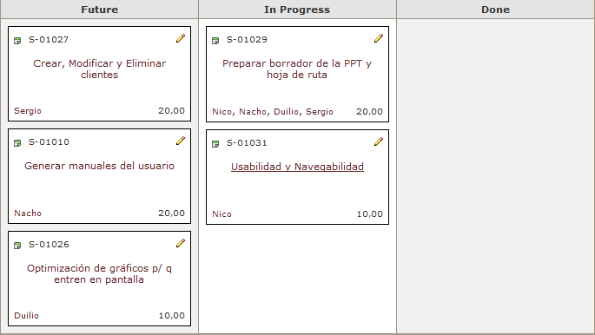
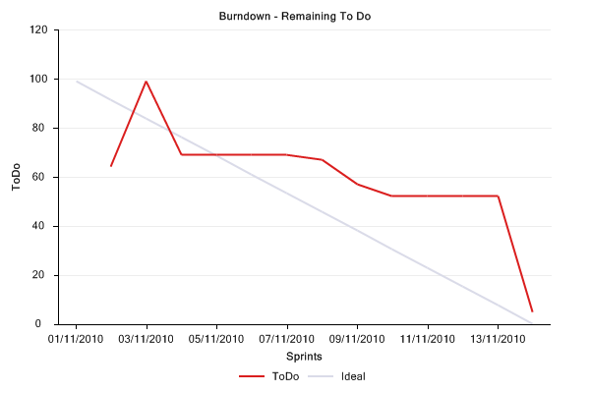
Métricas
Burndown Chart
Notes:
Si dejamos este BD chart, hay q explicarlo muy bien!!!

Slide 8
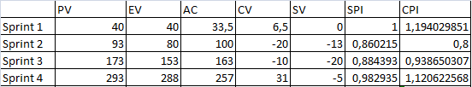
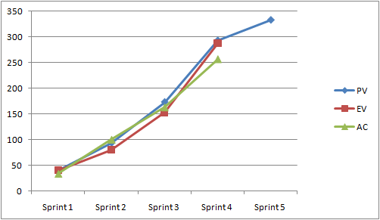
Métricas
Earned Value

Slide 9
Desvíos no Planificados

Slide 10
Cambios en el Alcance
¿
?

Slide 11
Lecciones Aprendidas
Sprint 1
Aceptación de UATs: Buscar con anticipación la aceptación de los UATs antes de cada Sprint Review Meeting
Sprint 2
Contradiccion entre Earned Value y Burndown Chart: Mostramos en el BC que estamos adelantados con el calendario y el Earned Value muestra que estamos atrasados (que la construcción nos llevó mas tiempo de lo estimado)
Tareas en planificación de cada Sprint: Explotar todas y cada una de las tareas inmediatamente luego de la Sprint Planning Meeting

Slide 12
Lecciones Aprendidas
Sprint 3
Inconsistencias: Inconsistencias en la información entre la minuta de reunión y el reporte de avance
Burndown Chart: No cerrarlo si no terminamos con todas las tareas comprometidas para el Sprint
Comunicación: Avisar con anticipación si no vamos a llegar con alguna tarea
Sprint 4
En caso de haber baches en el negocio y que el equipo los detecte, se debe comunicar al cliente, con el objetivo de entregar un sistema que le sea lo mas útil posible. El alcance puede estar sujeto a modificaciones, si se propone un agregado avalado por el cliente.

Slide 13
DEMO
Notes:
Para que el equipo pueda aprender lo bueno y lo malo de cada sprint, al finalizar cada sprint, se realizará la retrospectiva del mismo.
La idea es debatir las cosas buenas y malas que ocurrieron y proponer cambios para los próximos sprints.
Por otra parte se analizarán las métricas de velocidad estimada vs real para sacar conclusiones acerca de las estimaciones realizadas.
Por último se documentarán las sugerencias de mejora acordadas en un google doc.

Slide 14
¿PREGUNTAS?
Notes:
Para que el equipo pueda aprender lo bueno y lo malo de cada sprint, al finalizar cada sprint, se realizará la retrospectiva del mismo.
La idea es debatir las cosas buenas y malas que ocurrieron y proponer cambios para los próximos sprints.
Por otra parte se analizarán las métricas de velocidad estimada vs real para sacar conclusiones acerca de las estimaciones realizadas.
Por último se documentarán las sugerencias de mejora acordadas en un google doc.

